Slide 1


Setkání poskytovatelů sociálních služeb v Olomouckém kraji
9. 10. 2024
Zbyněk Vočka

Slide 2
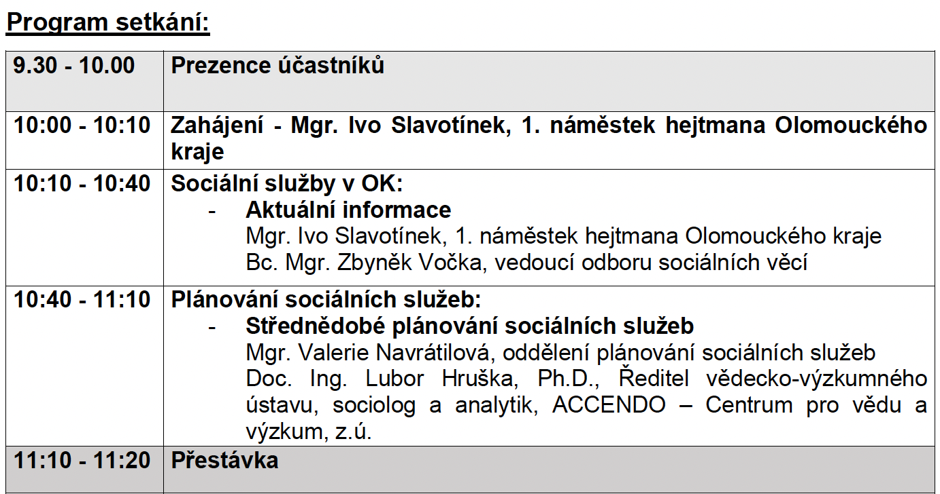

Slide 3
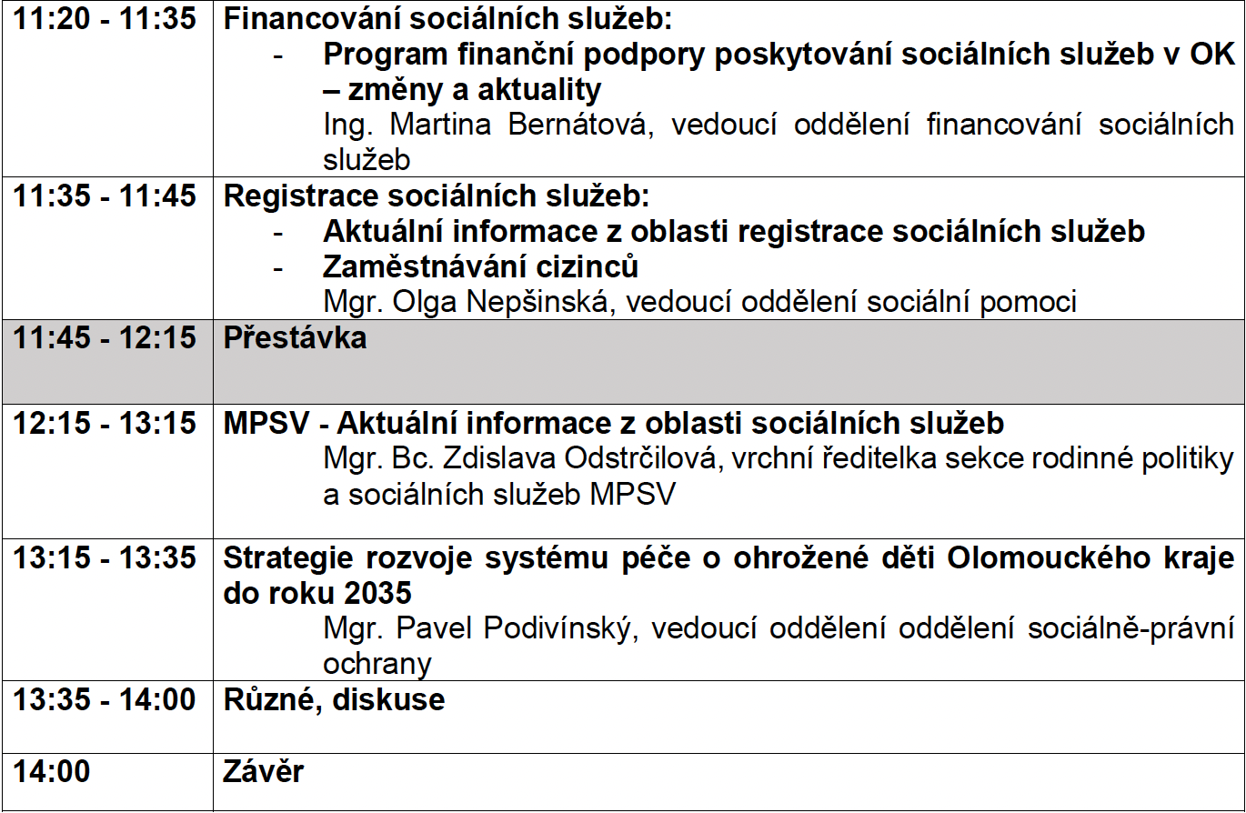

Slide 4
Povodně 2024
  poděkování všem poskytovatelům sociálních služeb za zvládnutí situace
  poděkováním všem, kdo nabídli pomoc
  pokud nabízí ještě některý poskytovatel pomoc (např. i materiální dary – pleny, pomůcky apod.), je možné sdělit OSV KÚOK (zprostředkujeme)
  mimořádné dotační řízení MPSV
    https://www.mpsv.cz/web/cz/vyhlaseni-mimoradneho-dotacniho-rizeni-pro-socialni-sluzby-pro-rok-2024-oblast-b-a-c
      žádosti do 15. 11. 2024
        B) Zajištění péče dle zákona o sociálních službách prostřednictvím terénní sociální služby osobní asistence u osob, jejichž potřeba péče přesahuje více než 80 hodin měsíčně, v situacích snížené úhrady za poskytnutou péči.
        C) Mimořádné situace podle § 104 odst. 3 písm. c) zákona o sociálních službách, kterými se rozumí zejména živelní pohroma, požár, ekologická nebo průmyslová havárie, dále poskytování péče o trojčata a vícerčata ze strany pečovatelské služby, případně další mimořádné situace ohrožující dostupnost sociálních služeb pro jejich uživatele.

Slide 5
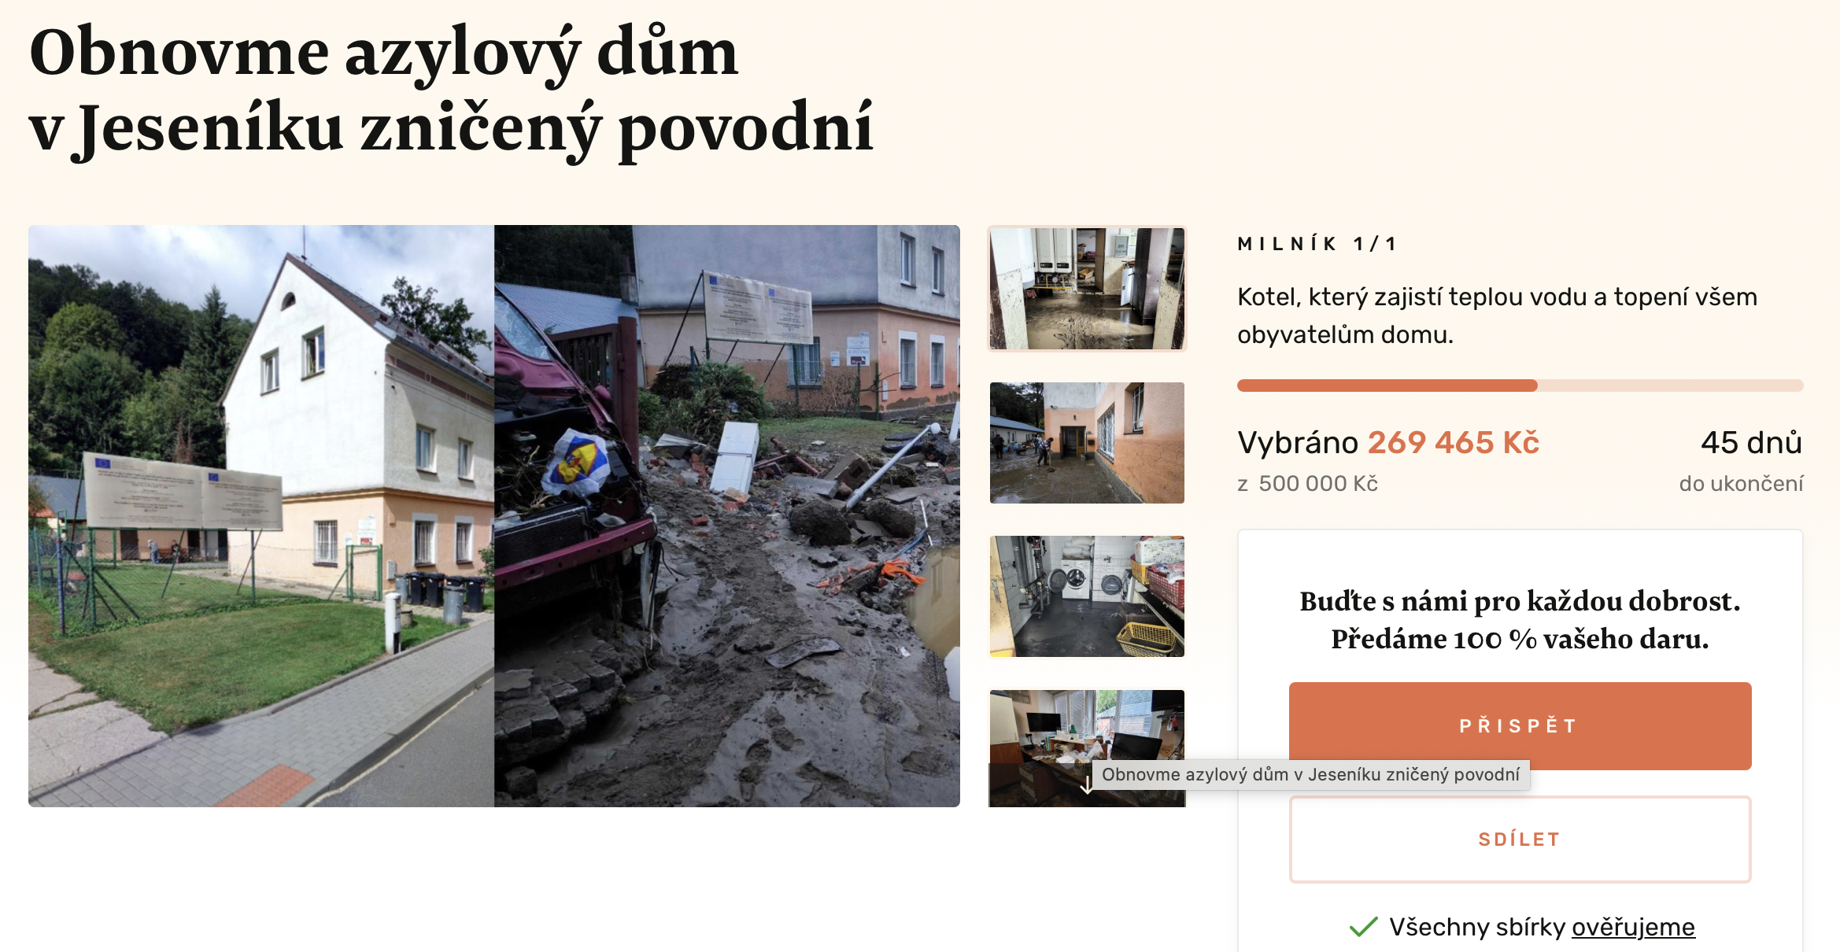
Povodně 2024
  posuzování nepříznivých sociálních situací (zejména ve vztahu k pobytovým službám sociální péče)
    při vyhodnocování žádosti o uzavření smlouvy posuzovat nepříznivou sociální situaci v kontextu celkové situace
      další nemožnost setrvání v dosavadním přirozeném sociálním prostředí s ohledem např. na dopravní nedostupnost, ztráta bezbariérovosti či bydlení jako takového
  možná finanční pomoc
    Člověk v tísni, ADRA, ČČK
    Donio.cz – např. AD Jeseník

Slide 6
Aktuální informace
finanční zajištění sociálních služeb v síti sociálních služeb Olomouckého kraje v roce 2025
  P1 – žádost o dotaci ze státního rozpočtu na částku: 3 067 410 000 Kč
    P1 – předpokládaná částka dle návrhu státního rozpočtu na rok 2025: 2 031 203 983 Kč
      meziroční nárůst dotace ze státního rozpočtu: + 86 513 983 Kč
  P2 – navrhovaná alokace pro rok 2025: 55 mil. Kč
  Obě částky zatím nejsou součástí schválených rozpočtů ČR ani Olomouckého kraje!
Notes:
P1 2024: 1 944 690 000,- Kč
žádost do P1 na rok 2024: 2 560 000 000 Kč

Slide 7
Aktuální informace
změny některých právních předpisů
  zákoníku práce zákonem č. 230/2024 Sb.
    upřesnění způsobu jednání s odborovými organizacemi
    změna konstrukce minimální mzdy, zaručeného platu ad.
    zavedení možnosti sjednat odměnu z dohody (tedy z dohody o provedení práce – DPP, či z dohody o pracovní činnosti – DPČ) již s přihlédnutím k případné noční práci, práci ve ztíženém pracovním prostředí nebo práci v sobotu a neděli namísto separátního vyčíslování a poskytování příplatků dle § 116 až 118 ZP (§ 138 ZP)
    vypuštění povinnosti sestavovat plán dovolených (písemného rozvrhu čerpání dovolené)

Slide 8
Aktuální informace
změny některých právních předpisů
  uvažováno je o změně v evidenci dohod o provedení práce
    úpravy oproti stavu, který jsme si představili na červencovém webexu
      případné změny bychom si opět přiblížili na on-line setkání
zvýšení důchodů pro rok 2025
  nařízením vlády č. 282/2024 Sb.
    základní výměra se zvyšuje o 260 Kč
    procentní výměra o 0,6 % procentní výměry, která náleží ke dni, od něhož se procentní výměra zvyšuje

Slide 9
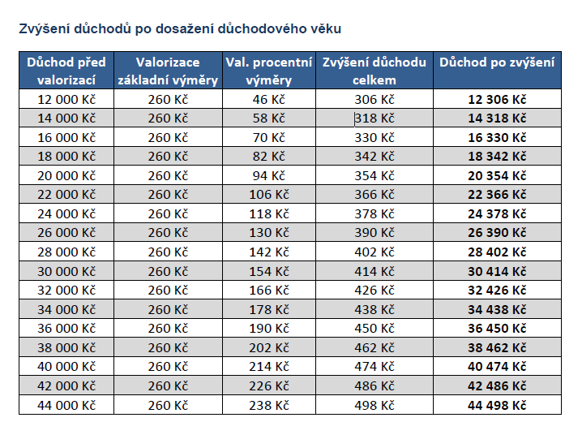
Aktuální informace
zvýšení důchodů v roce 2025 (zdroj: MPSV)

Slide 10
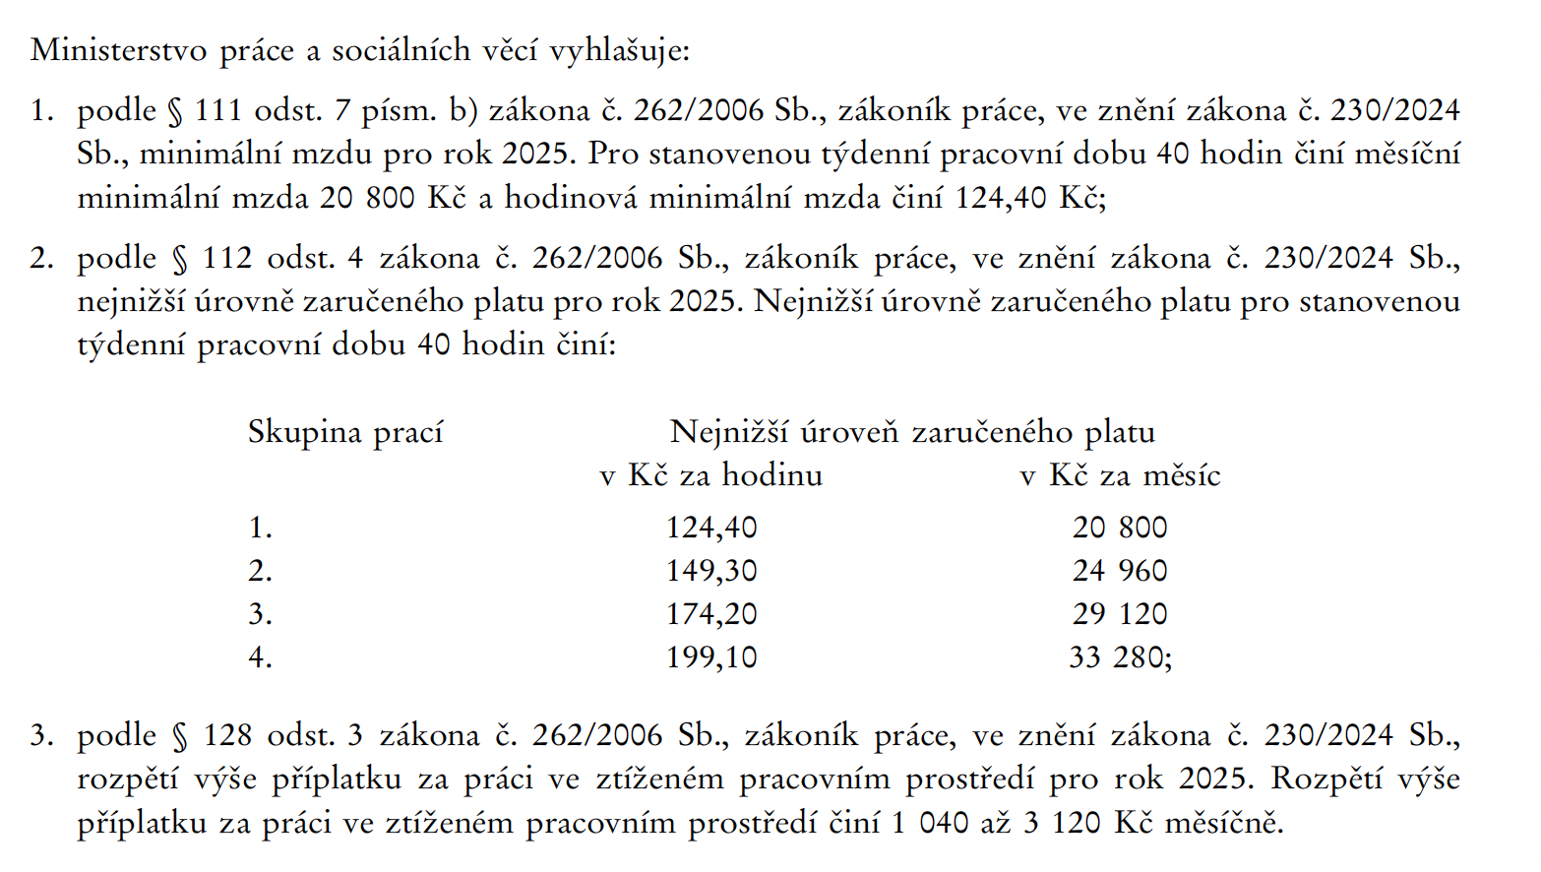
Aktuální informace
Sdělení MPSV č. 286/2024 Sb.
minimální mzda pro rok 2025
nejnižší úroveň zaručeného platu
rozpětí výše příplatku za práci ve ztíženém pracovním prostředí

Slide 11
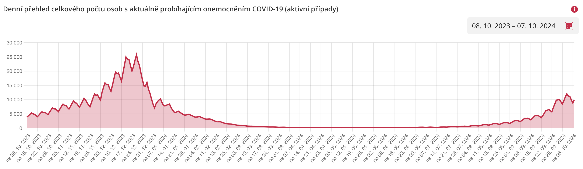
Aktuální informace
respirační onemocnění
  na vzestupu Covid-19

Slide 12
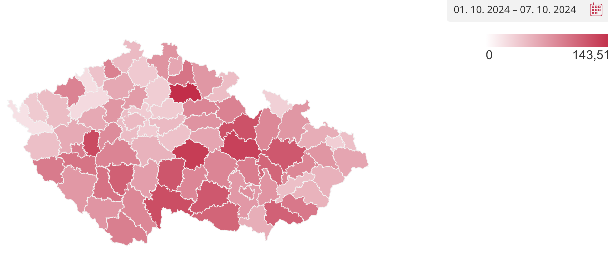
Aktuální informace
respirační onemocnění
  na vzestupu Covid-19

Slide 13
Aktuální informace
respirační onemocnění
  lze očekávat zvyšování počtu nemocných Covid-19 i chřipky (zejména kolem Vánoc)
  doporučeno očkování
  osoba s příznaky a pozitivním antigenním testem považována za nemocnou osobu
    nutno řešit, aby nepřicházela do kontaktu s ohroženými osobami (pracovní neschopnost)
  připomínka
    návštěvám v pobytových službách důrazně doporučit používání respirátorů
    vhodné i v terénních službách u pracovníků v domácnostech, kde se vyskytují příznaky u uživatele či jiných osob v domácnosti

Slide 14
Aktuální informace
respirační onemocnění
  vyhláška MZ č. 101/2022 Sb., o systému epidemiologické bdělosti pro onemocnění COVID-19
    Poskytovatel sociálních služeb
      v týdenním stacionáři,
      domově pro osoby se zdravotním postižením,
      domově pro seniory nebo domově se zvláštním režimem
    zasílá hlášení o onemocnění COVID-19 místně příslušnému orgánu ochrany veřejného zdraví elektronickou formou prostřednictvím registru aktuálního zdravotního stavu fyzických osob orgánů ochrany veřejného zdraví. Hlášení se provádí při zjištění pozitivního výsledku laboratorního vyšetření na COVID-19 u osob, kterým jsou poskytovány sociální služby, nebo u zaměstnanců tohoto poskytovatele. Hlášení se provádí bez zbytečného odkladu, nejméně jedenkrát denně.

Slide 15
Aktuální informace
    Hlášení poskytovatele sociálních služeb obsahuje
      a) jméno, popřípadě jména, a příjmení osoby s onemocněním COVID-19, její číslo pojištěnce, popřípadě datum narození, nemá-li osoba přidělené číslo pojištěnce, její pohlaví, státní příslušnost, a kód zdravotní pojišťovny, u níž je osoba s prokázaným onemocněním COVID-19 pojištěna,
      b) informaci o tom, zda je osoba s prokázaným onemocněním COVID-19 zaměstnancem poskytovatele nebo uživatelem služeb,
      c) informaci o datu provedení RT-PCR nebo RAT s pozitivním výsledkem a stavu osoby s onemocněním COVID-19, včetně informace o jejím úmrtí s uvedením jeho data, pokud úmrtí nastalo do 30 dnů ode dne provedení RT-PCR nebo RAT s pozitivním výsledkem,
      d) název poskytovatele, jeho IČ, identifikátor sociální služby, kontaktní e-mail a telefonní číslo.

Slide 16
Aktuální informace
změna zákona o sociálních službách
  zákonem č. 164/2024 Sb. s většinovou účinností od 1. 7. 2024
    k této změně proběhlo webexové setkání 25. 7. 2024
    další vzdělávání sociálního pracovníka
      od 1. 7. 2024 – povinný rozsah 48 hodin za 2 po sobě jdoucí kalendářní roky
        není přechodné ustanovení
        dle MPSV za dobu 1. 7. – 31. 12. 2024 nutno zajistit vzdělávání v min. rozsahu 12 hodin (tj. 6/48 stanoveného rozsahu)
        plnění povinnosti bude sledováno za 2 předcházející kal. roky
          v roce 2027 za roky 2025 a 2026
          v roce 2028 za roky 2026 - 2027

Slide 17
Aktuální informace
připravované změny zákona o sociálních službách
  novela zákona o sociálních službách, zdravotních službách a veřejném zdravotním pojištění – tzv. sociálně zdravotní služby/dlouhodobá péče
    sněmovní tisk č. 704 - https://www.psp.cz/sqw/historie.sqw?o=9&T=704
    2. čtení
  vládní novela zákona o sociálních službách
    prozatím stále není v připomínkovém řízení
    zpracovávány teze – zřejmě příprava paragrafového znění – více informací od paní vrchní ředitelky Sekce 2 MPSV

Slide 18
Aktuální informace
úvahy nad potřebou změn v systému plánování sociálních služeb
inovační projekt
  Rozvoj procesů zadávání sociálních služeb v Olomouckém kraji
    realizátor CARITAS – Vyšší odborná škola sociální Olomouc
    partner Olomoucký kraj
    výzva 021 - Inkubační fáze vývoje řešení sociální inovace (CZ.03.03.01/00/22_021/0001964)
  důvody realizace projektu
    povinnost kraje plánovat a zajišťovat dostupnost
      procesy by měly reagovat na zjištěné potřeby

Slide 19
Aktuální informace
  zkušenost
    zjišťování potřeb je sice v souladu s aktuální legislativou, zavedenou praxí i metodickými doporučeními,
    nereflektuje však potřeby obyvatel Olomouckého kraje
    potřeby obyvatel kraje nejsou cíleně zjišťovány, proto služby nemohou být podle nich ani plánovány
cíle projektu
  nalezení způsobu, jak získávat informace o potřebách cílových skupin nad rámec toho, co reflektují poskytovatelé služeb,
  příprava nástroje/nástrojů, jejichž prostřednictvím by kraj uměl lépe definovat potřeby obyvatel regionu i parametry služeb, které tyto potřeby zajistí,
  nalezení způsobu, jak lépe poptávat a zařazovat nové kapacity do sítě sociálních služeb

Slide 20
Aktuální informace
uvažované změny
  změna organizační struktury plánování – větší důraz na zjišťování potřeb ze strany OÚORP
  důraz na „zadavatelskou“ roli kraje
    kraj poptává potřebné definované kapacity služeb
    poskytovatel sociální služby nežádá o zařazení služby do sítě/aktualizaci jednotek

Slide 21
Děkuji za pozornost.

